Slide 1
Piirrosanimaatio Taiko
ANTTI LOKKA 2024

Slide 2
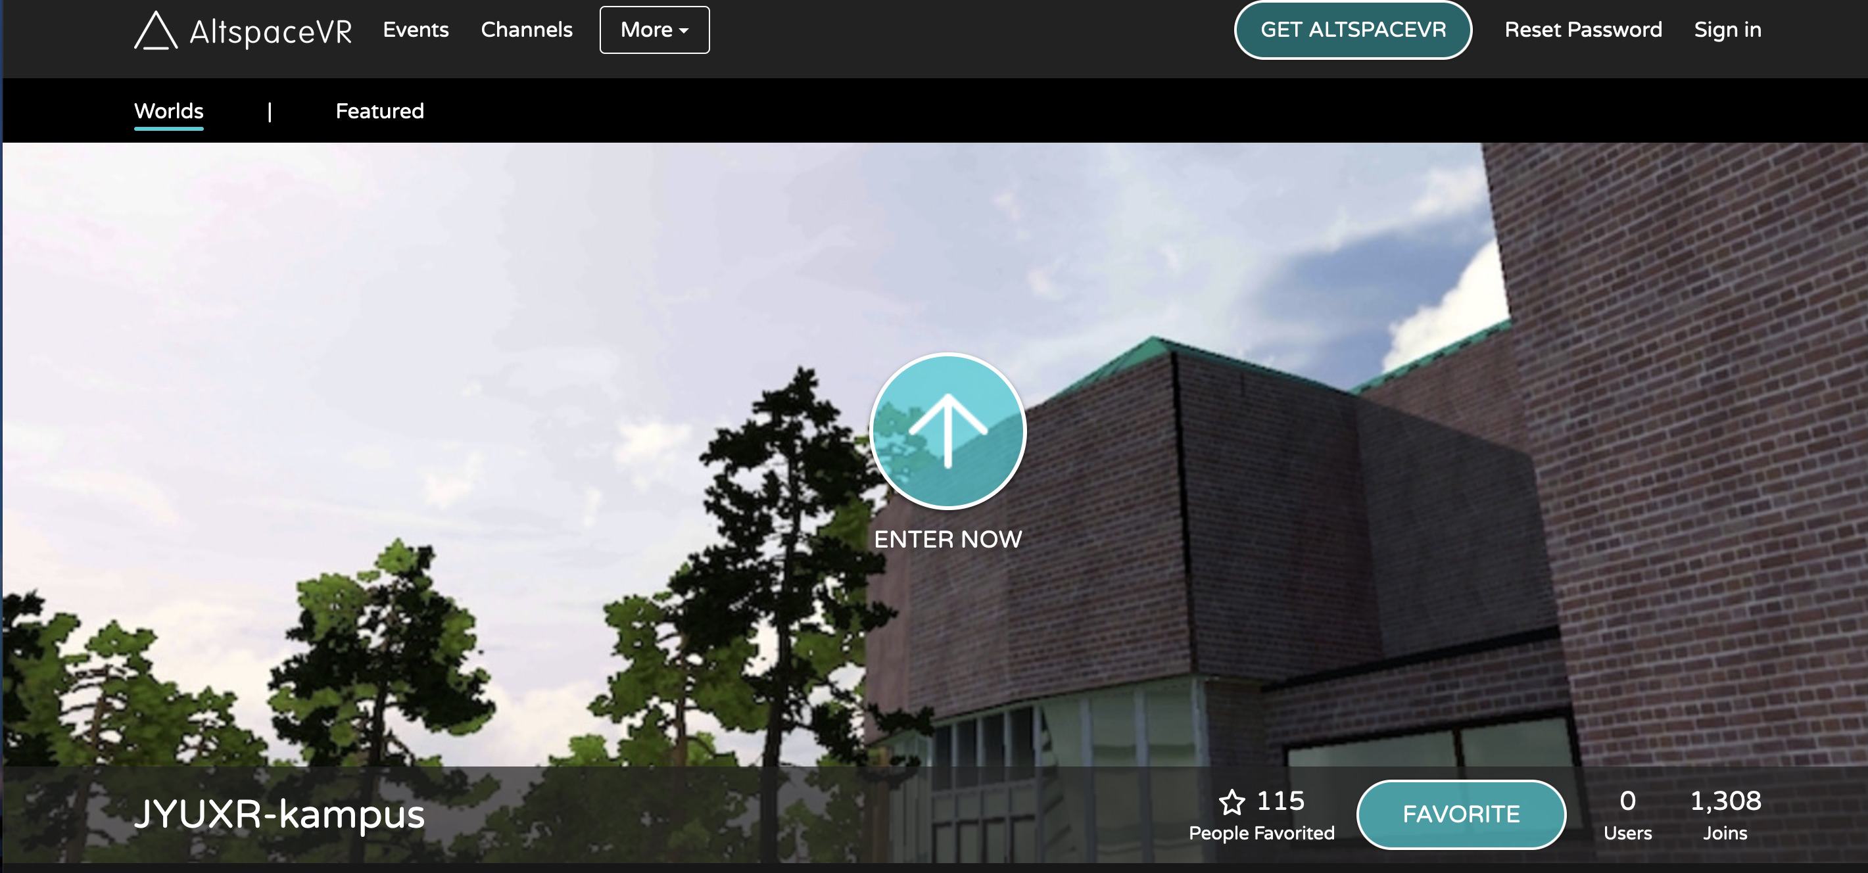
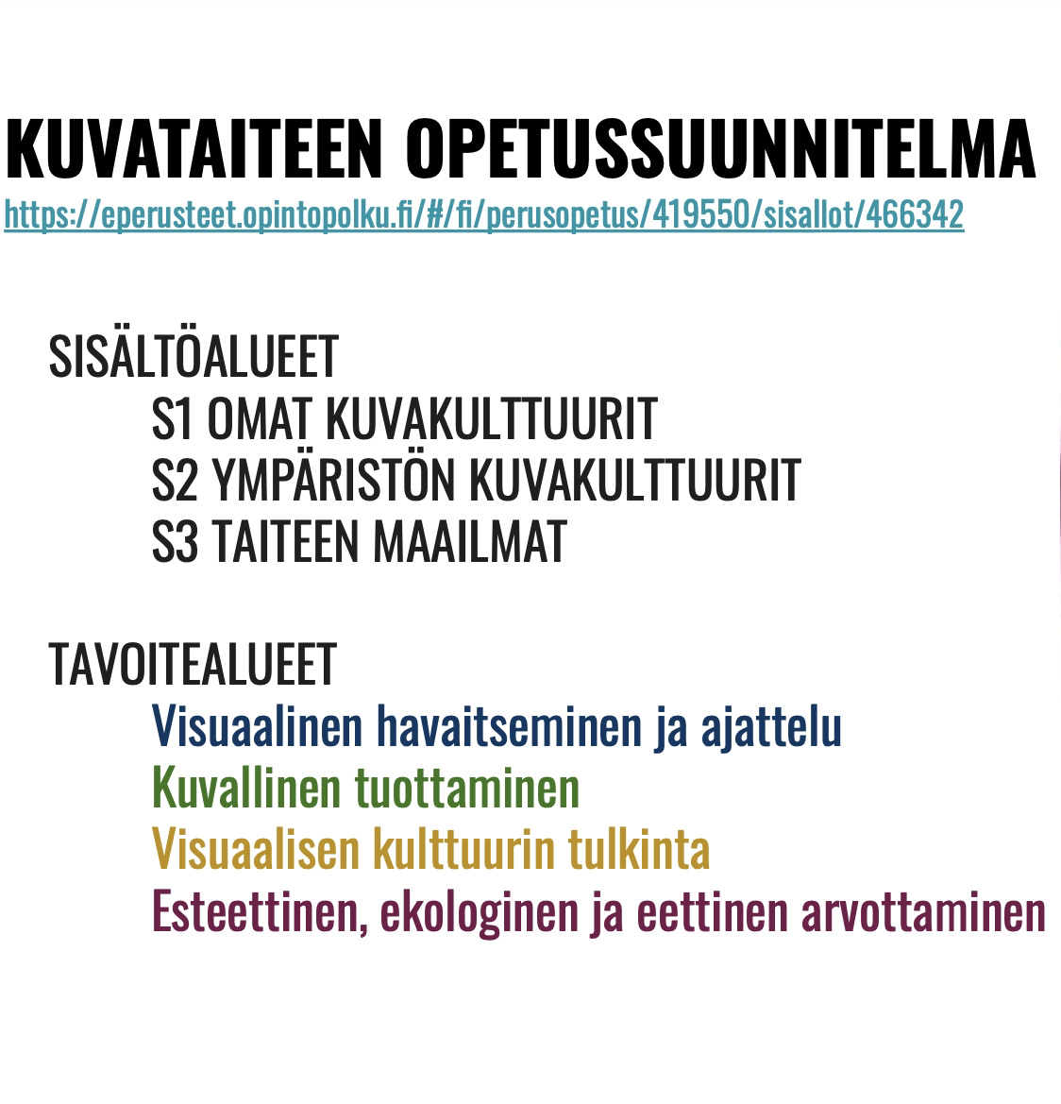

Slide 3
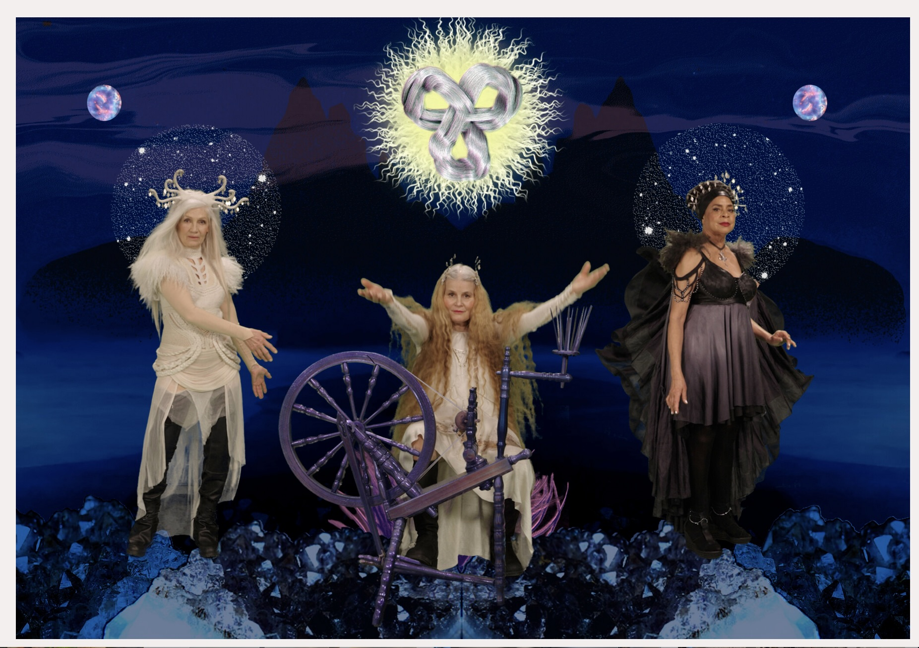
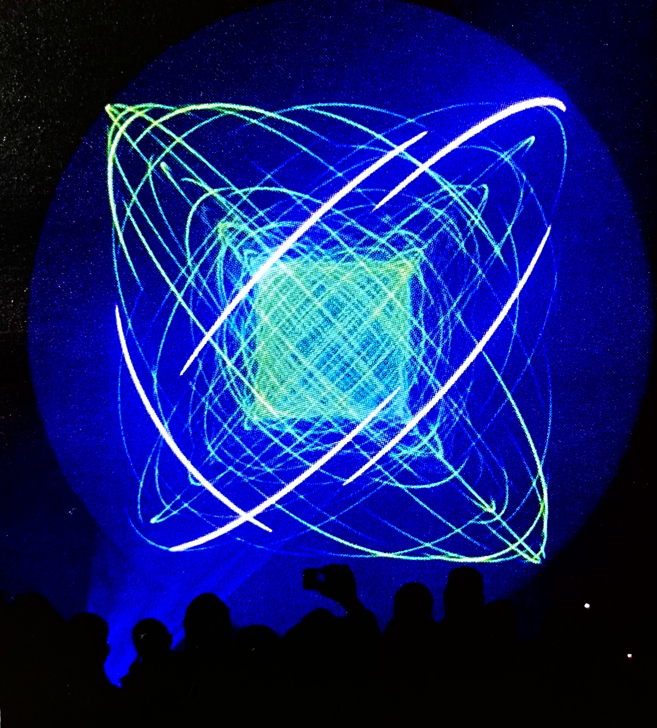
MULTIMODAALISUUS
KUVATAITEESSA
– laajasta tekstikäsityksestä kulttuuriseen moninaisuuteen
Visuaalisiin ja auditiivisiin viesteihin perustuva
”digilukutaito” on osa monilukutaitoa.
Laaja taidekäsitys, multimodaalisuus ja
kulttuurinen moninaisuus tulisi huomioida myös
digitaalisen materiaalin tuottamisessa ja analysoinnissa
Monitaiteisuus ja kuvataiteen rooli opetuksessassa
Lähde; Marjo Räsänen - Median taideperustainen lukutaito 2017

Slide 4
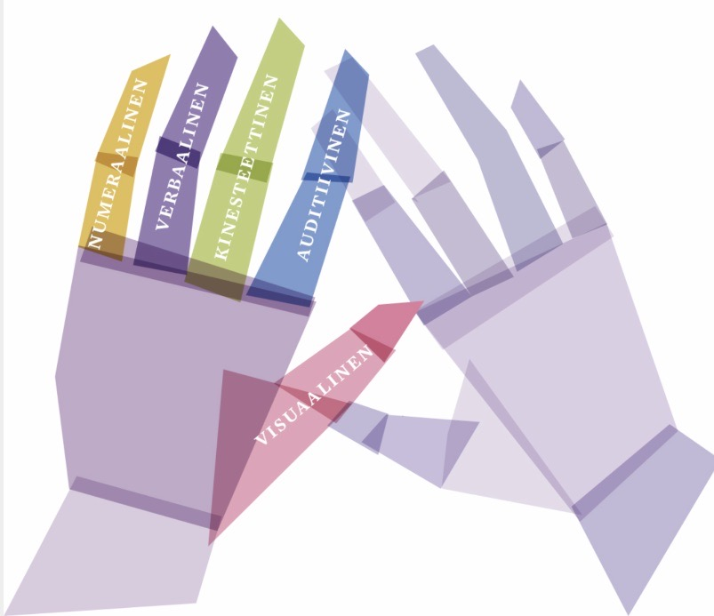
TULKINTA JA TUOTTAMINEN
MEDIALUENNASSA 2020 Antti Lokka
Todellisuuden ilmiöiden käsittäminen
Vaatii molempia käsiä: abstrakti ja
Toiminnallinen tieto lomittuvat toisiinsa.
Medialuennassa eri tieteenalojen
Tulkintamallit yhdistyvät taiteisiin
Perustuviin menetelmiin.
Ilmaisukeinojen hallintaa ja genrejen=
lajityyppien tuntemusta on hyvä tuntea.
ähde: Antero Salminen, Pääjalkainen 2005, Helena
Sederholm, Conversations on Finnish Art Education 2017,
Marjo Räsänen, Median taideperustainen lukutaito 2017

Slide 5
LÄMMITTELYTEHTÄVÄ KIELIPAINOTTEINEN TAIDEMEEMI – tehdään 23.4. demolla
KÄY KATSOMASSA ALLAOLEVA LINKIN NÄYTELUKU – KÄYDÄÄN KESKUSTELU
JA KOMMENTOIDAAN KUVAN JA TEKSTI SUHDETTA TOISIINSA SEKÄ
KIELIPEDAGOKIIKAN ja TAITEEN TUNTEMUKSEN SUHDETTA TOISIINSA
https://atena.fi/kirjat/ottaisin-mieluummin-ponin

Slide 6
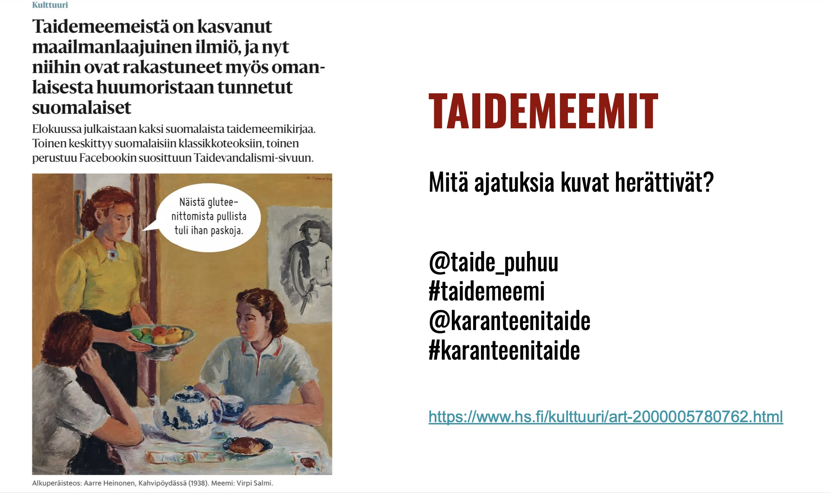

Slide 7
PIIRROSANIMAATIO ”ilmiö liikkeelle”
A.Lokka 2024
iPad tai Android: FlipaClip, mobiililaite
keskeiset toiminnot käydään tarvittaessa yhteisesti läpi
äänen tuottamiseen muutkin laitteet/mahdollisuudet
paljon piirroksia… max. 5 sekuntia 8-12 framea/sec.
alku- ja lopputekstit & tekijätiedot
ensin IDEA, sitten synopsis… liittyy valittuun ilmiöön
Palautus Pedanetin kansioon demon aikana.

Slide 8
KIITOS OSALLISTUJILLE!
ANTTI LOKKA 2023

